Slide 1

Создание интерактивной папки – ЛЭПБУК
ГКУСО МО Семейный центр помощи семье и детям «Вдохновение»
Выполнила воспитатель: Балабанова Кристина Сергеевна
г. Луховицы, 2023 г

Slide 2

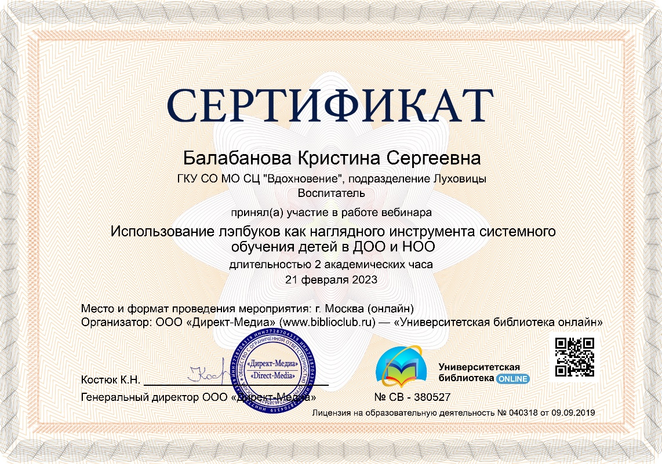
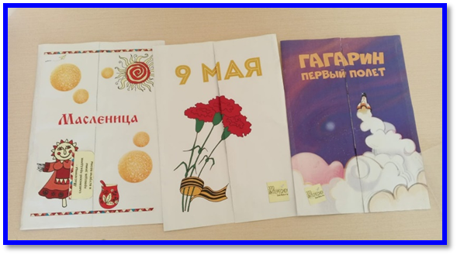

Slide 3


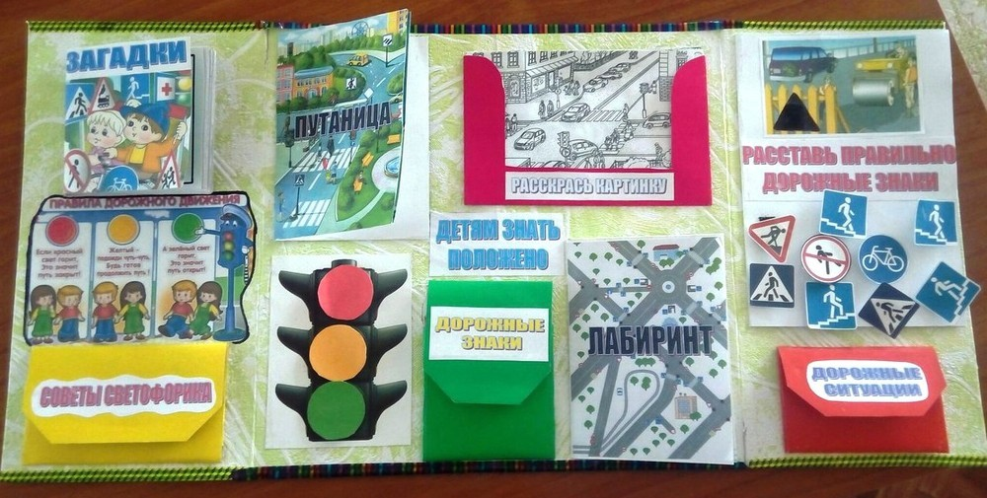
ЛЭПБУК (lapbook) - в дословном переводе с английского значит «наколенная книга» или «книга на коленях» (lap - колени, book - книга).

Slide 4
Требования реализации ФГОС:
- информативно
- полифункционально (способствует развитию речи, творчества, воображения, исследовательской деятельности
- вариативно (есть несколько вариантов использования каждой его части)
- пригодно к использованию одновременно группой детей (в том числе с участием взрослого как играющего партнера)
- обладает дидактическими свойствами (несет в себе способы ознакомления с цветом, формой и т.д.)
- является средством художественно - эстетического развития ребенка, приобщает его к миру искусства
- структура и содержание доступно детям дошкольного возраста
- обеспечивает игровую, познавательную, исследовательскую и творческую активность всех дошкольников

Slide 5
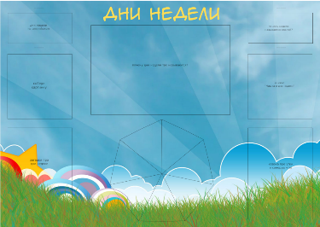

Алгоритм создания ЛЭПБУКА:
- выбор темы
- составление плана будущего «ЛЭПБУКА»- необходимо определиться с элементами, подтемами
- нарисовать макет - это необходимо для дальнейшего оформления «ЛЭПБУКА
- оформление

Slide 6
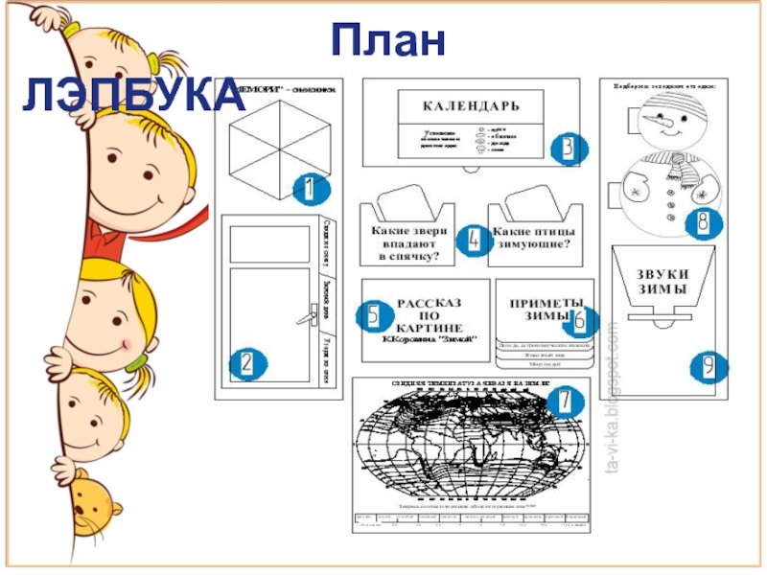
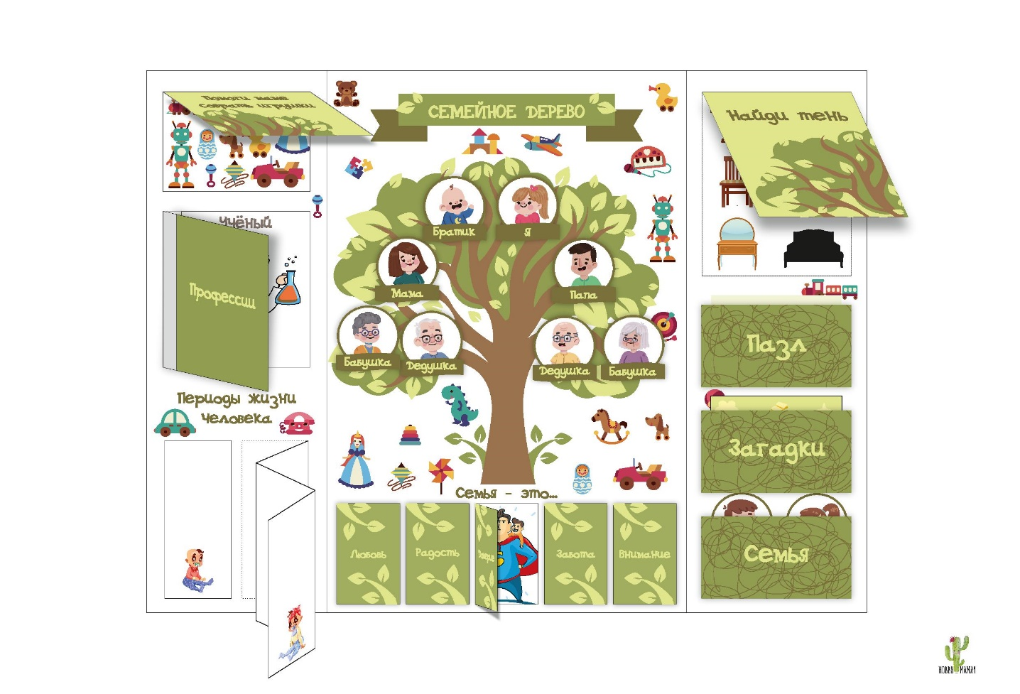

Slide 7

Для создания лэпбука необходимо:
- плотный материал или картон
- цветная бумага, цветная бумага для принтера, как вырезанные, так и самостоятельно нарисованные картинки, рукописные так и напечатанные тексты
- сделать различные кармашки разной формы и величины
- изготовить игры, направленные на развитие познавательных интересов в зависимости от темы ЛЭПБУКА
ножницы обычные и фигурные
клей-карандаш для бумаги или клей ПВА
степлер
скотч
декоративные элементы по необходимости (пуговицы, пайетки, подвески, скрепки, засушенные листья, наклейки, и т.д.)
Вырезаем детали, приклеиваем все на свои места. Лэпбук – готов!

Slide 8




Кармашки и конвертики

Slide 9
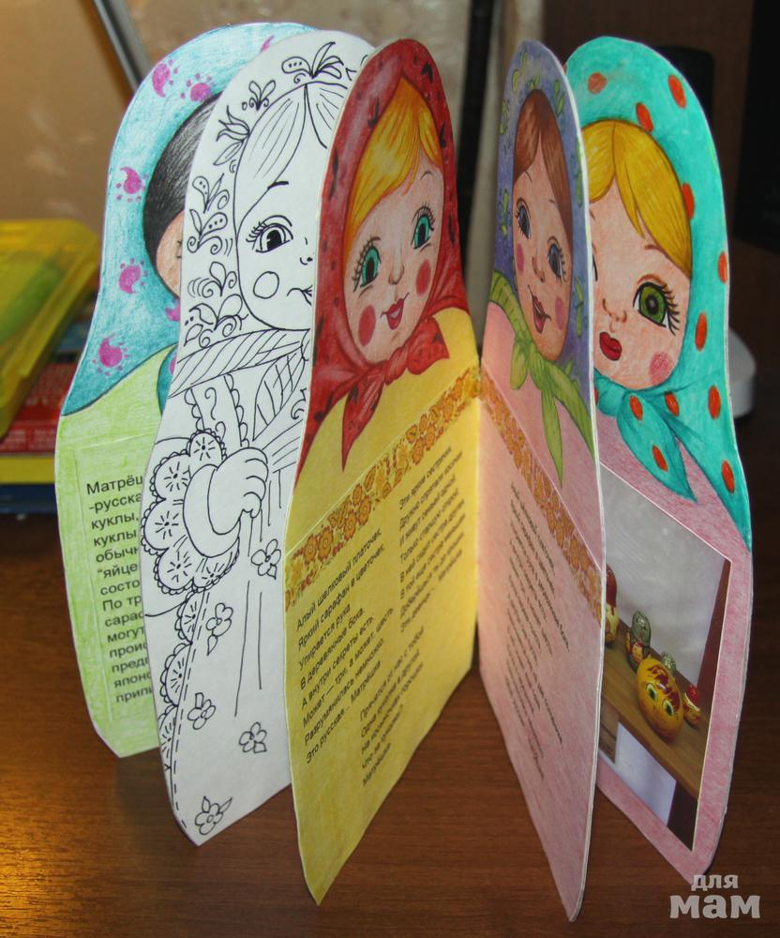
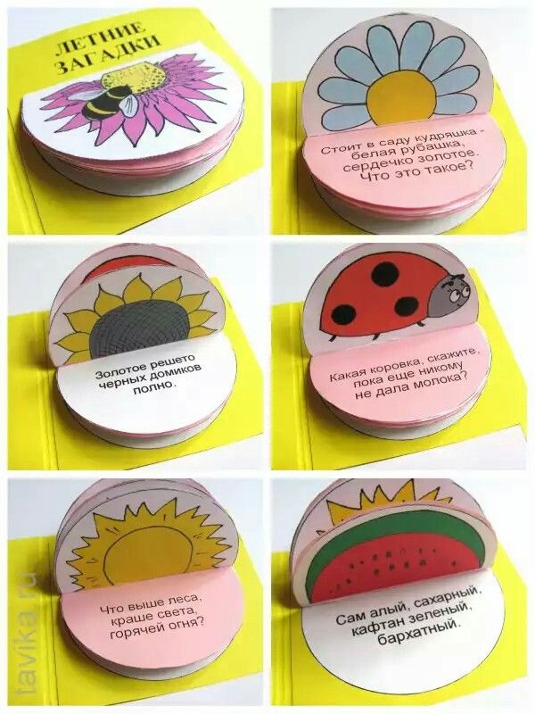
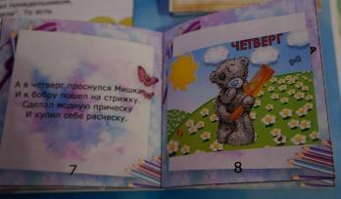
Мини – книжки раскладушки.
Гармошки.

Slide 10

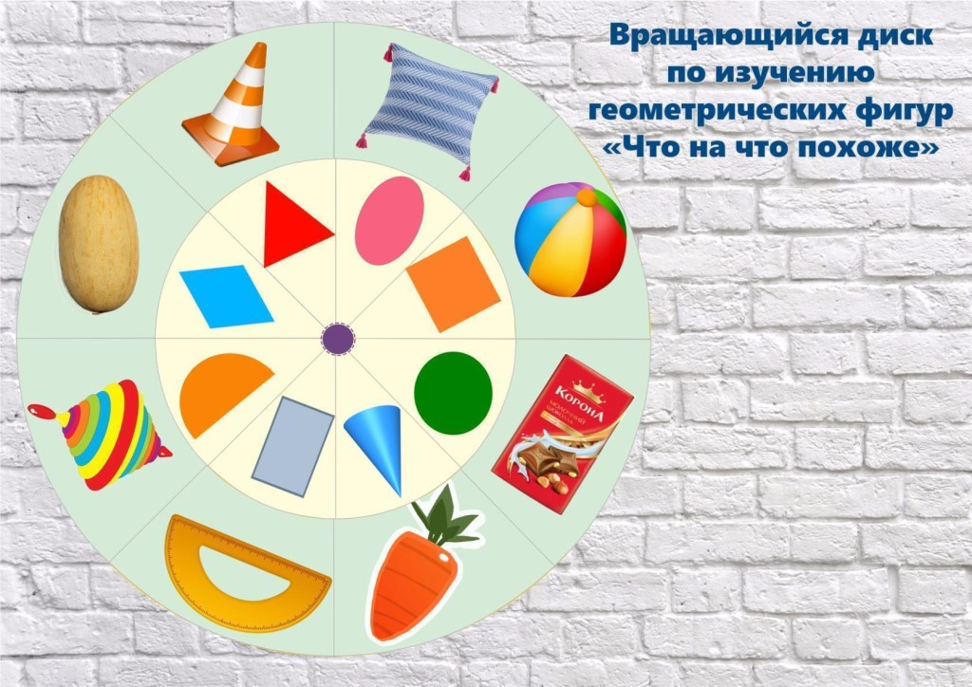
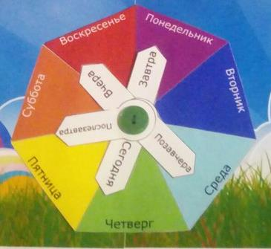
Вращающиеся круги

Slide 11

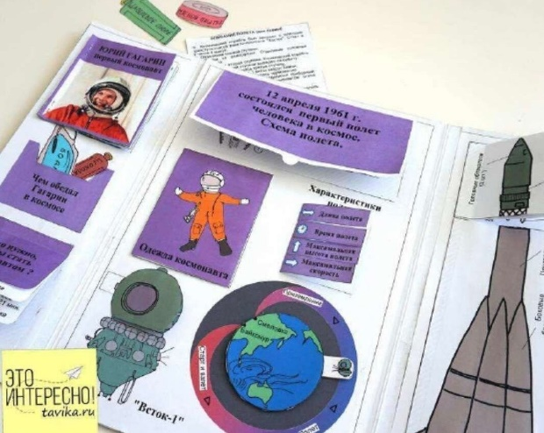
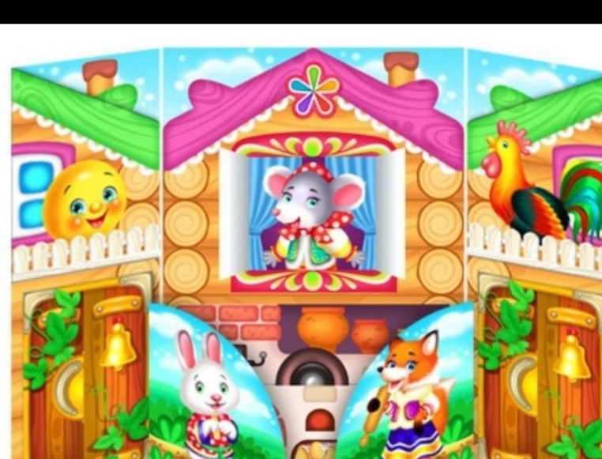
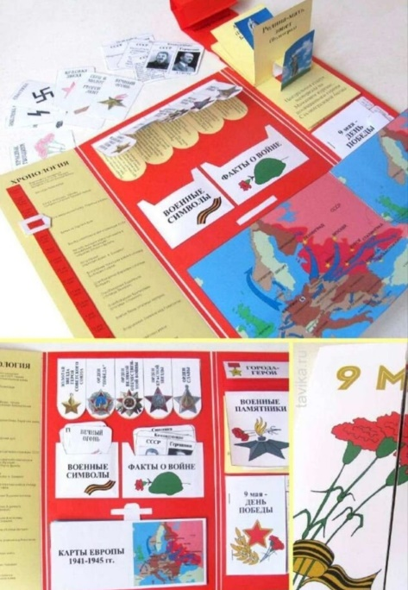
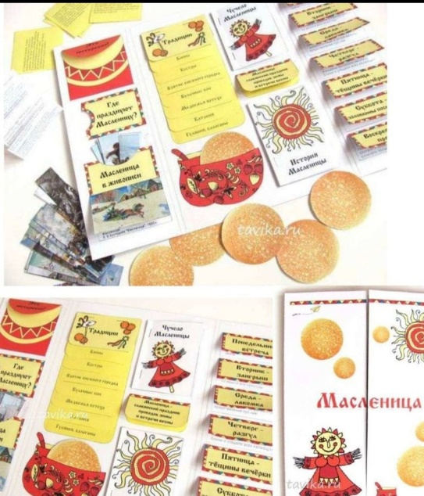
Мои лэпбуки

Slide 12
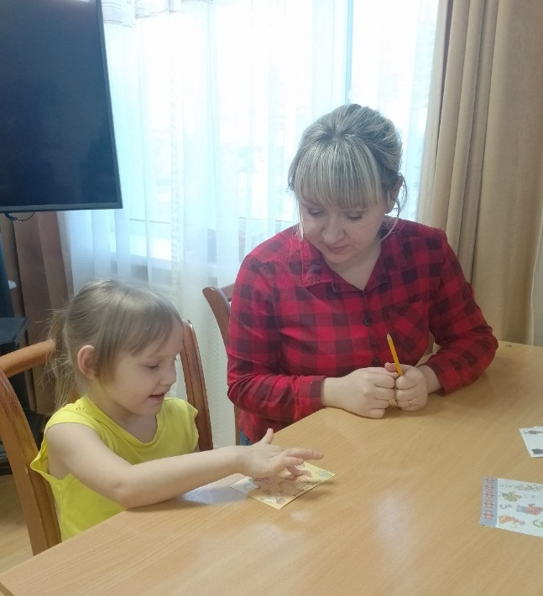
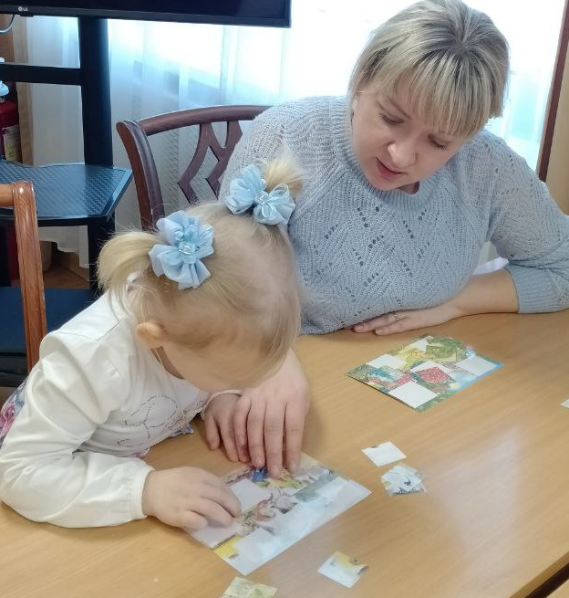
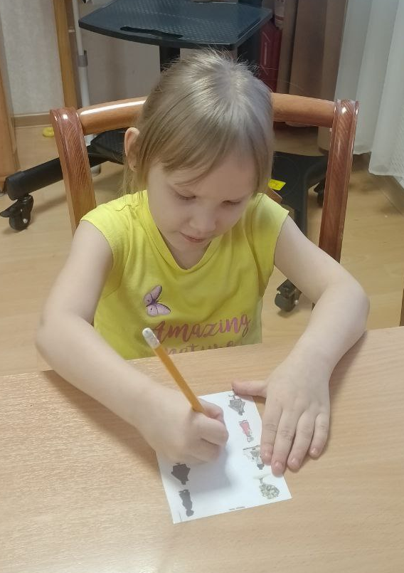
Работа по созданию лэпбука «В гостях у сказки»

Slide 13
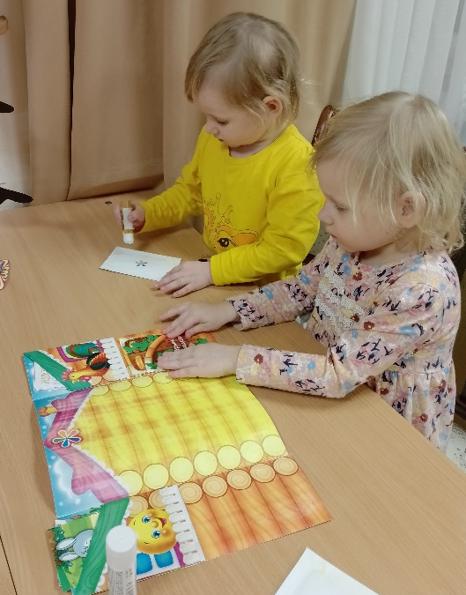
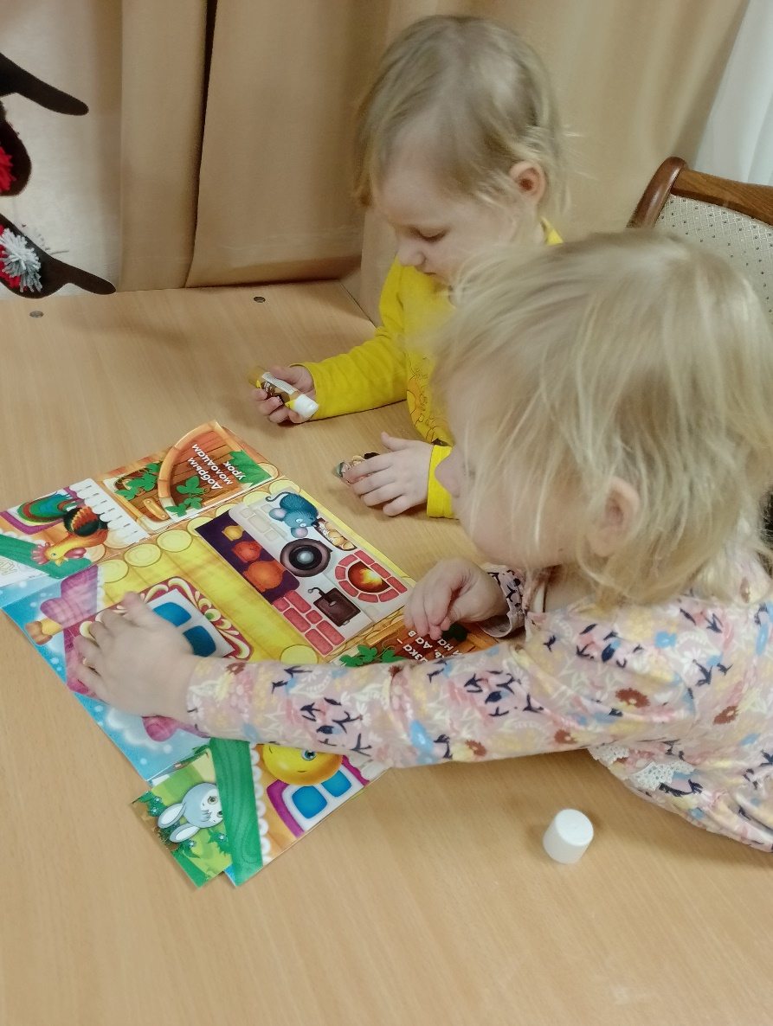
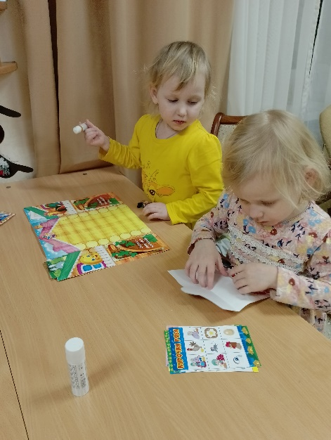

Slide 14
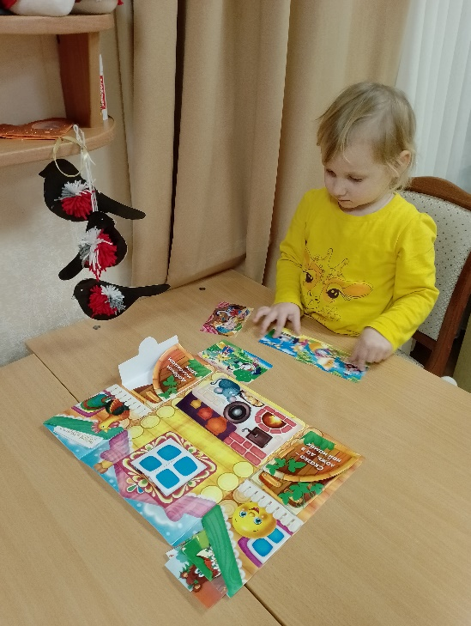
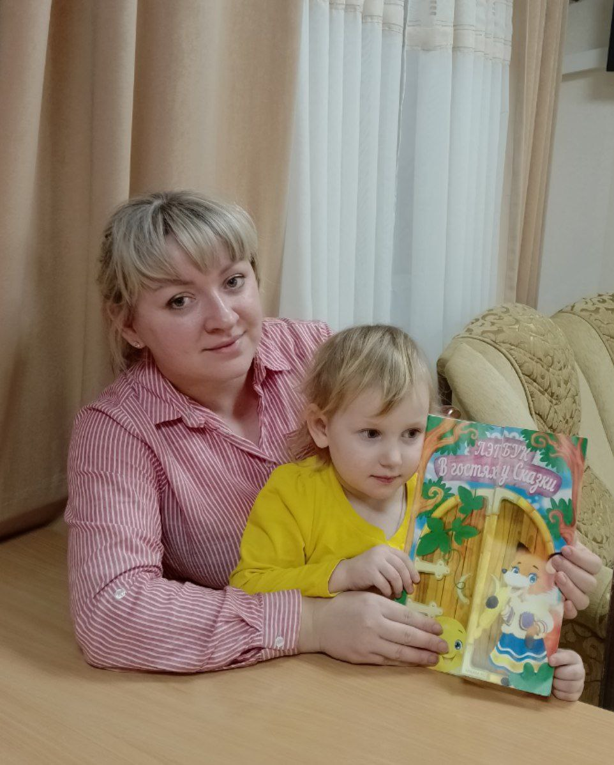

Slide 15
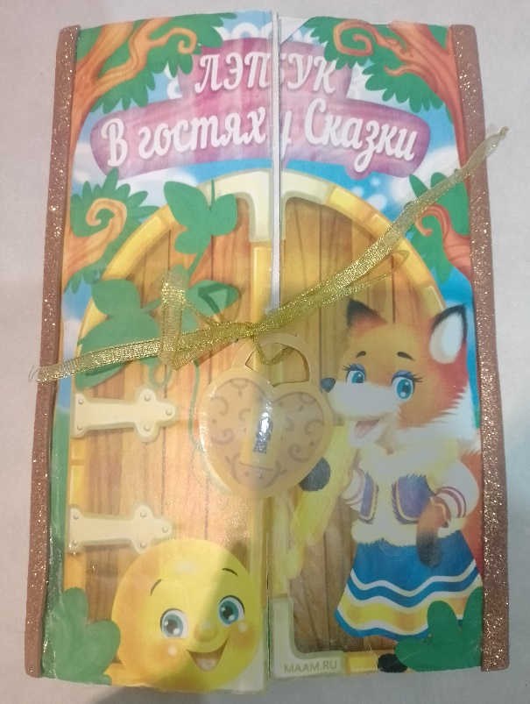
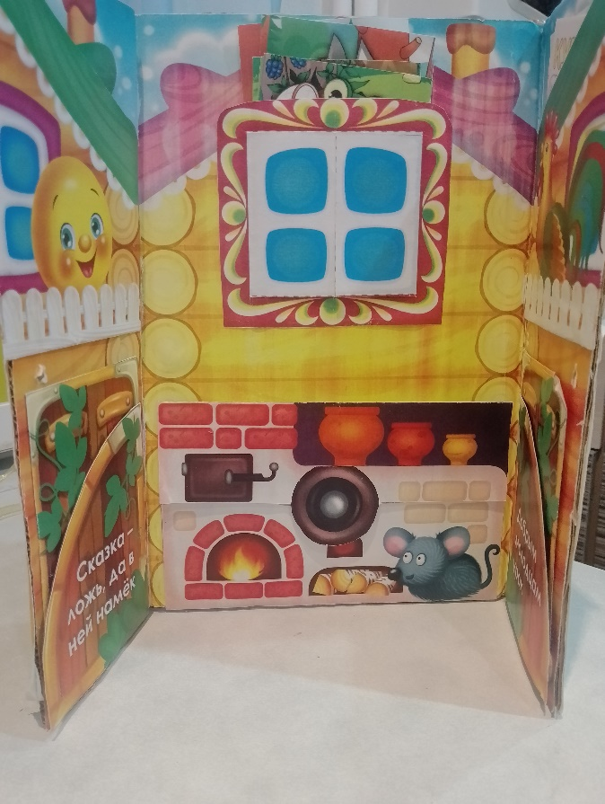
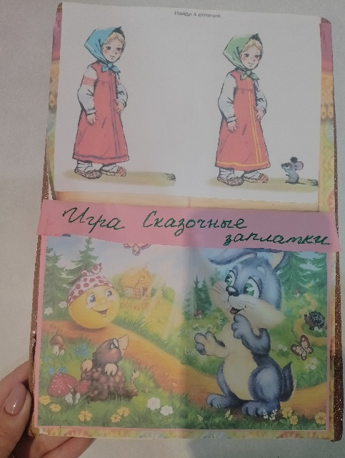
Презентация лэпбука «В гостях у сказки»

Slide 16
СПАСИБО ЗА ВНИМАНИЕ!

